Slide 1
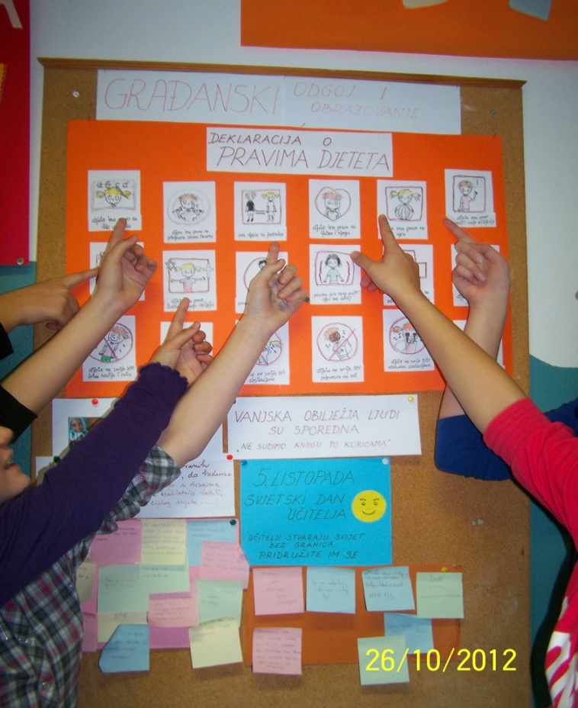
GEOGRAFIJA I GRAĐANSKI ODGOJ I OBRAZOVANJE
Dubravka Vajdić,
OŠ”Đuro Ester” Koprivnica
Zadar, 14. - 16. travnja 2014.

Slide 2
Ciljevi međupredmetne teme (NOK)
Učenici će:
steći znanja i razviti svijest o važnosti demokratskih načela, institucija i procesa u vlastitomu društvu, Europi i na globalnoj razini
razviti pozitivan stav i zanimanje za stvaralačko i učinkovito sudjelovanje u životu škole i neposredne zajednice u kojoj žive
razviti pozitivan stav i zanimanje za stvaralačko i učinkovito sudjelovanje u društvenomu životu kao odrasli građani
razviti svijest o pravima, dužnostima i odgovornostima pojedinca, jednakopravnosti u društvu, poštivanju zakona, toleranciji prema drugim narodima, kulturama i religijama te različitosti mišljenja
biti osposobljeni za kritičko prosuđivanje društvenih pojava
biti osposobljeni za uporabu i procjenu različitih izvora informiranja pri donošenju odluka i prihvaćanju obveza.

Slide 3
ODABIR SADRŽAJA
NAZIV | SVRHA | ISHOD
Osnove demokracije | Odgovornost građana u demokraciji | Zna što je demokracija i razumije prava i odgovornosti građana u demokraciji
Učenje za nacionalni identitet | Razvoj nacionalne svijesti i odnos prema drugim kulturama | Razumije osnovna obilježja nacionalne kulture i poštuje svoju i druge manjinske kulture
Zaštita okoliša | Odgovornost za održivi razvoj | Razumije značenje i važnost prava na okoliš, brine o očuvanju okoliša
Komunikacijske vještine | Razvoj suradnje među učenicima | Razumije smisao timskog rada i aktivni je sudionik u njemu, posjeduje vještine aktivnog slušanja i koristi prezentacijske vještine
Učenje za ljudska prava | Razvoj tolerancije prema različitostima | Razumije vezu između stereotipa, predrasuda i diskriminacije i poštuje druge s obzirom na spol, rasu i druge razlike
Učenje za pravo na nepristrano informiranje | Razvoj odgovornosti i kritičnosti prema medijima | Zna povezati slobodu medija s odgovornosti medija i pokazuje spremnost na kritičku analizu informiranja
Učenje za osobni razvoj | Razvoj samopoštovanja i dostojanstva | Prepoznaje vlastite sposobnosti i odgovorno planira životne ciljeve
Učenje za odgovorno gospodarstvo | Razvoj odgovorne potrošnje | Zna najvažnija prava i odgovornosti potrošača i poduzetnički djeluje
Učenje za socijalnu solidarnost | Razvoj svijesti za zajednicu | Razumije potrebu solidarnosti u zajednici i sudjeluje u volonterskim akcijama

Slide 4
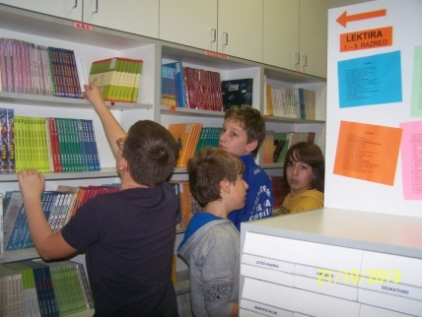
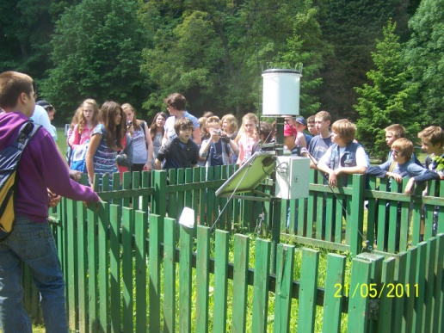
GEOGRAFIJA
ZNANJA
G. VJEŠTINE
STAVOVI
GOO ???
KLIMA I BILJNI POKROV
MORE I VODE NA KOPNU
STANOVNIŠTVO
GOSPODARSTVO
ZAŠTITA OKOLIŠA
HRVATSKA - NACIONALNI IDENTITET

Slide 5
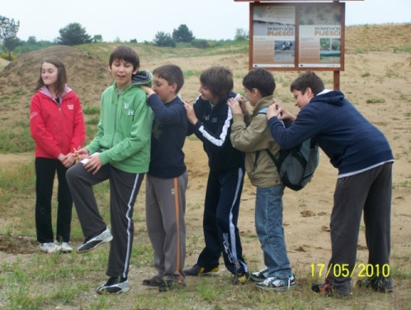
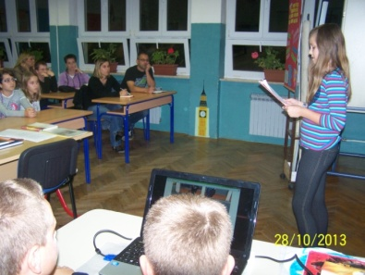
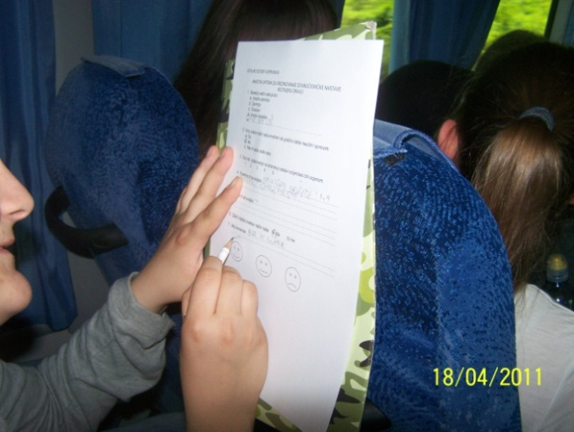
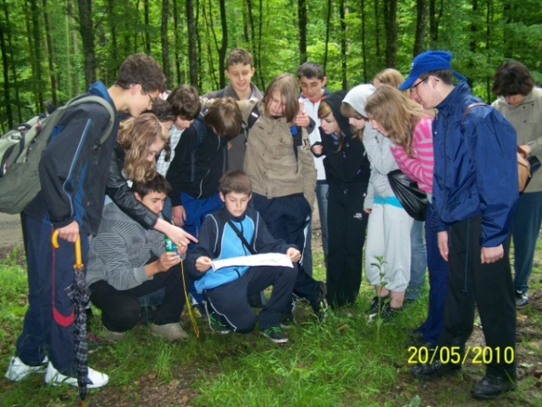
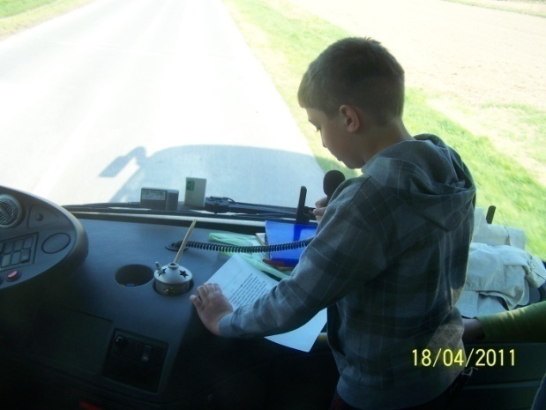
KAKO SMO POMIRILE SVE SASTAVNICE?
odabrale smo naziv, svrhu i ishod
koristile “nove” oblike i metode rada
pojačale rad na komunikacijskim
vještinama – učenik-učitelj-roditelj
motivirale sudjelovanje učenika životnim situacijama
ojačale/osvijestile osobne kompetencije

Slide 6
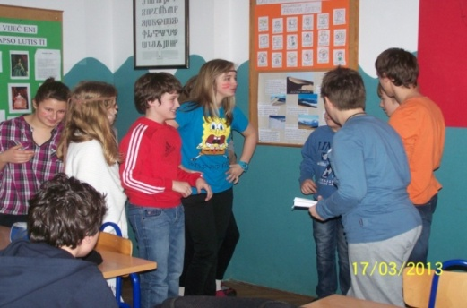
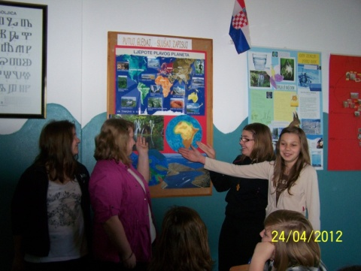
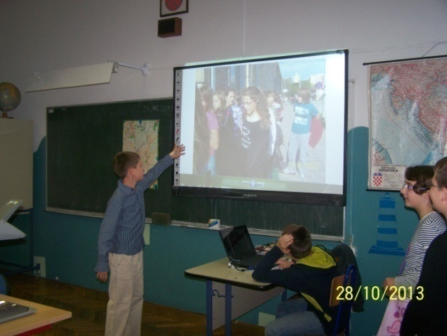
KAKO RAZVIJAMO G. VJEŠTINE I STAVOVE
Diskusije, debate, radionice, obilježavanje posebnih datuma
Obilježavanje posebnih dana
→dovođenje učenika u situacije u kojima:
Opisuju, analiziraju, tumače, prosuđuju,simuliraju, igraju uloge, prezentiraju, volontiraju, sudjeluju u humanitarnim akcijama……. rješavaju pitanja i probleme koji su važni za njih, ali i onih u društvu….

Slide 7
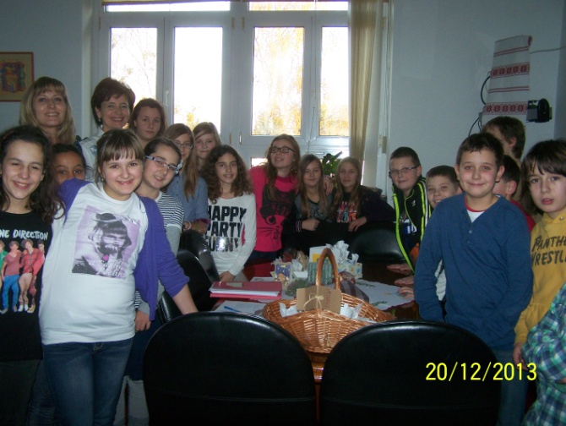
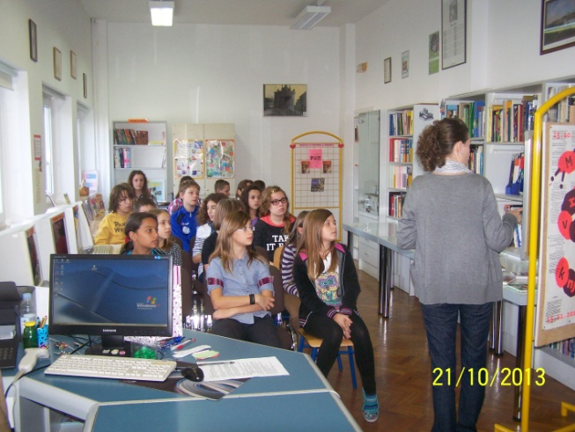
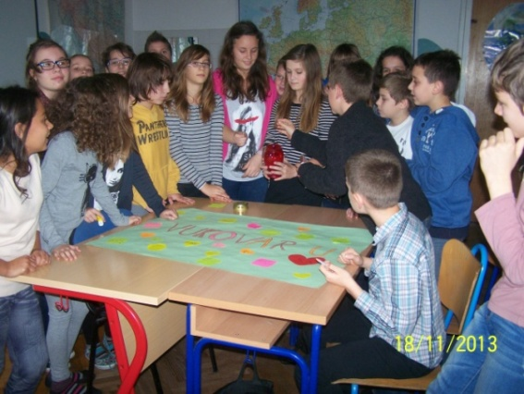
Sadržaj
GOO-ciljevi
Mogućnosti GOO u geografiji
Primjeri iz prakse
Razmišljanja učenika
Izvori

Slide 8
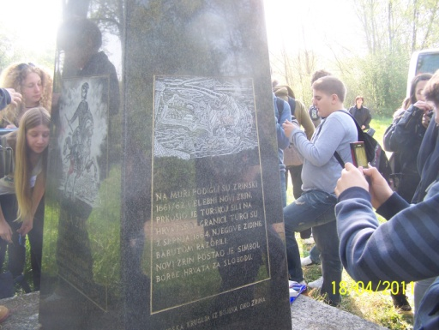
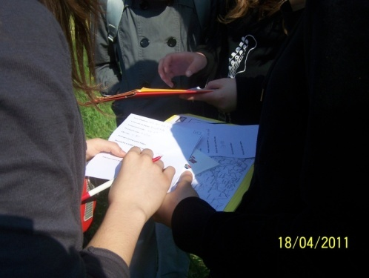
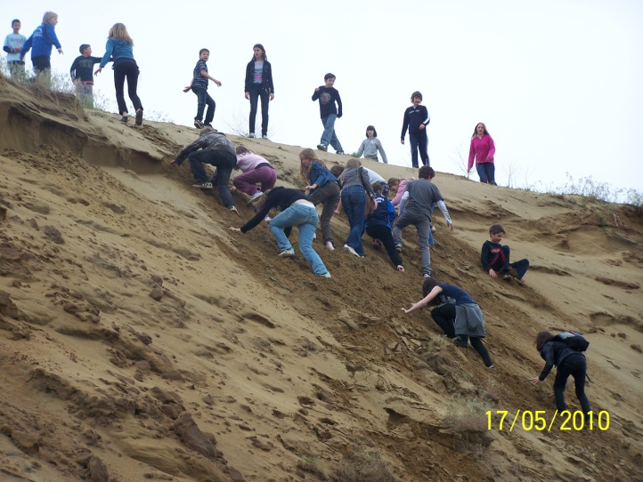
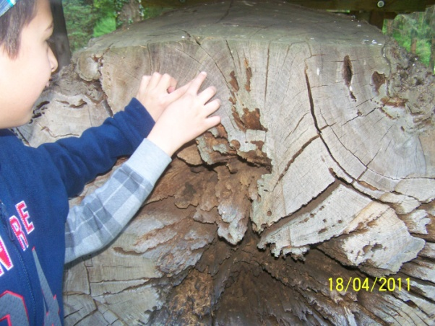
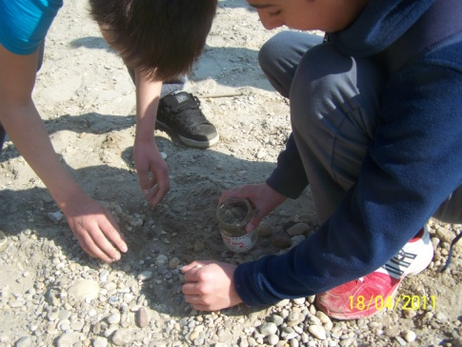
KAKO RAZVIJAMO G. VJEŠTINE I STAVOVE
Terenska nastava/rad - istraživačke i suradničke metode (prikupljanje podataka, analiza, fotografiranje, orijentacija,….

Slide 9
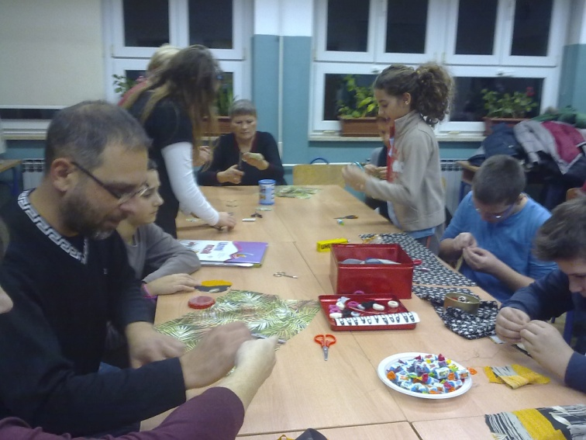
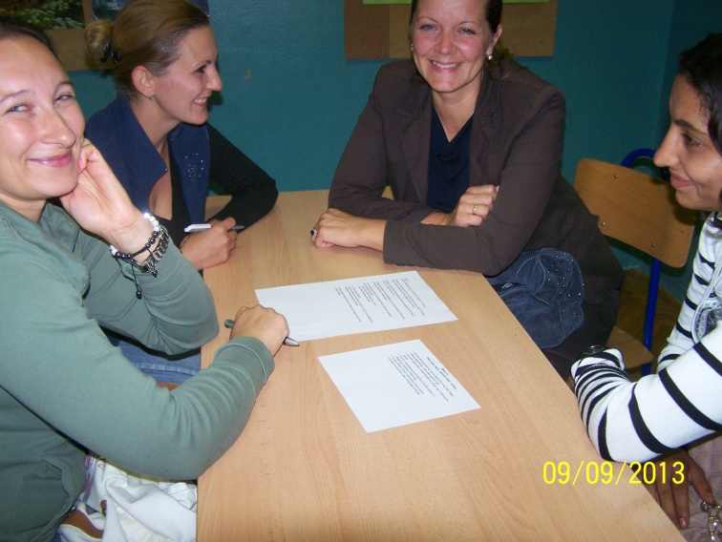
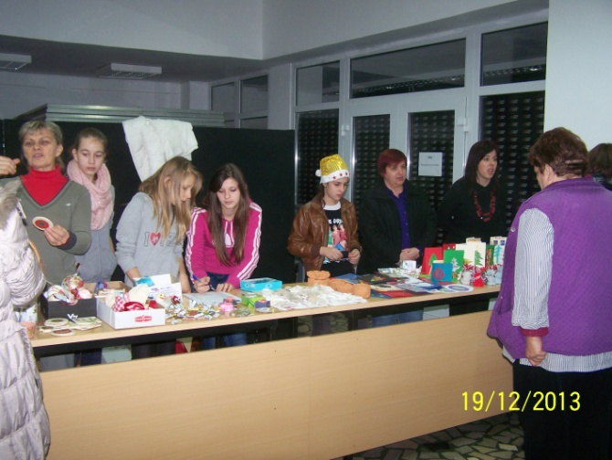
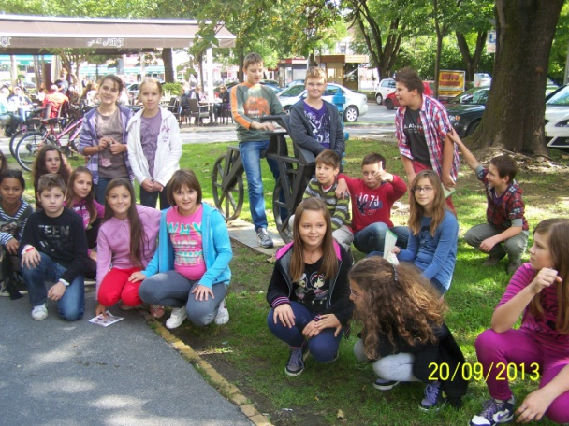
KAKO RAZVIJAMO G. VJEŠTINE I STAVOVE
Suradnja s roditeljima i razredni projekti

Slide 10
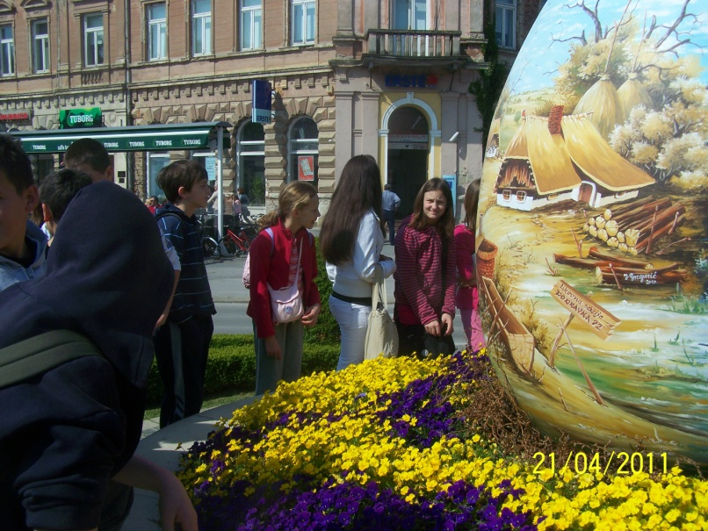
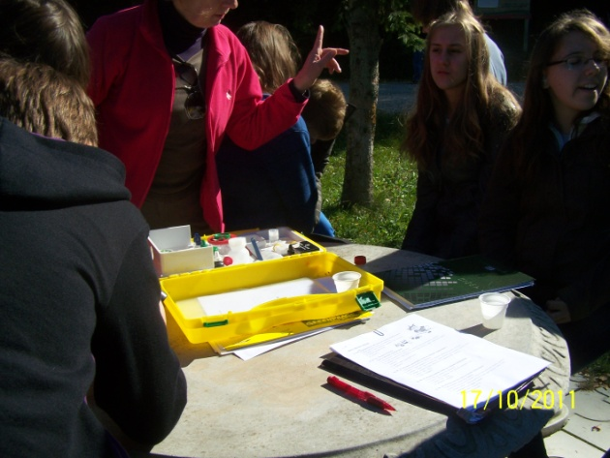
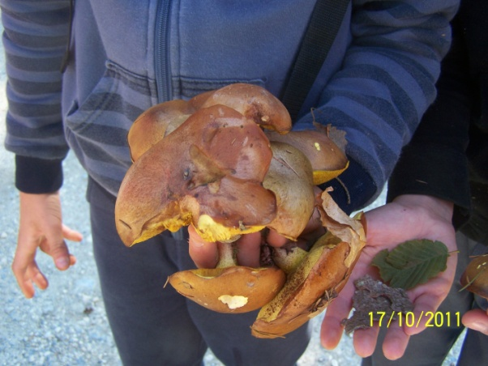
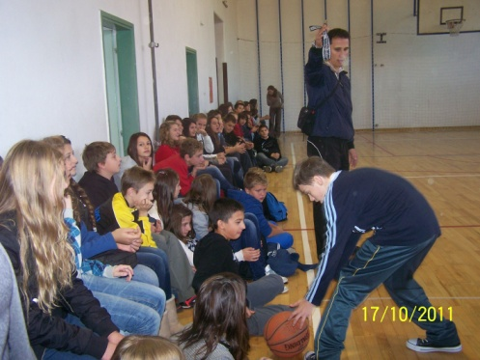
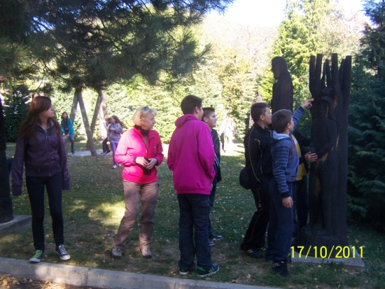
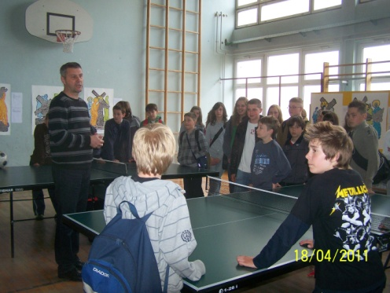
KORELACIJA S DRUGIM PREDMETIMA I SURADNJA S DRUGIM ŠKOLAMA

Slide 11
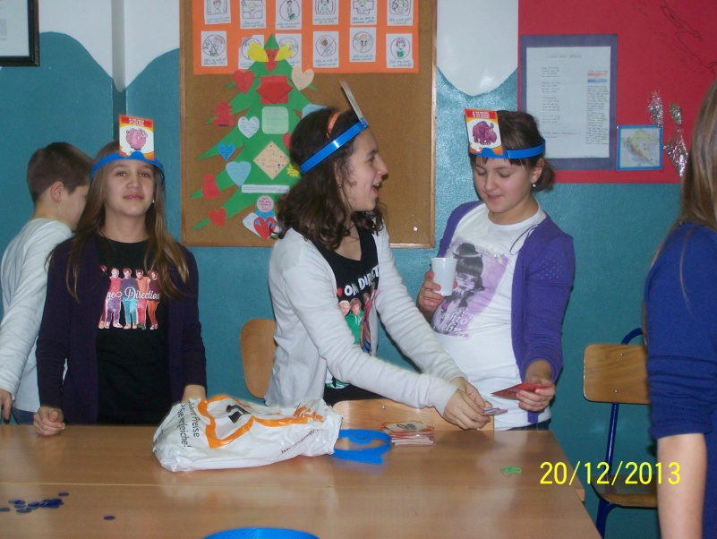
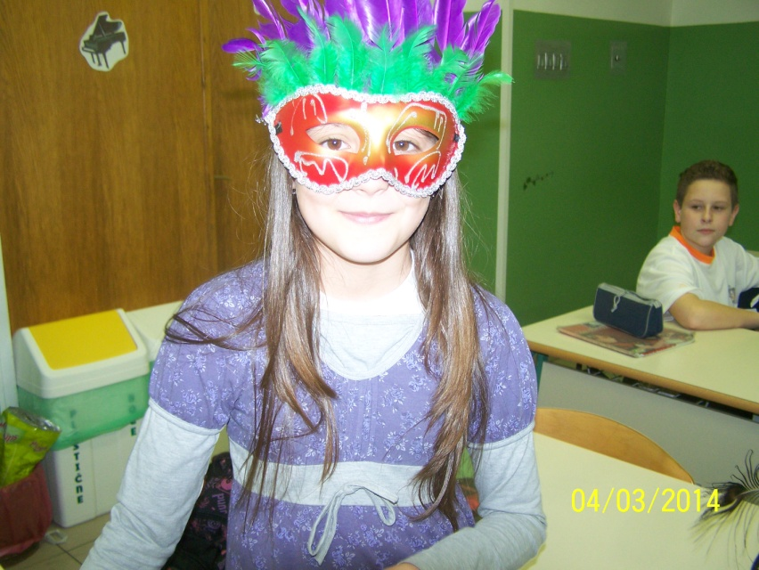
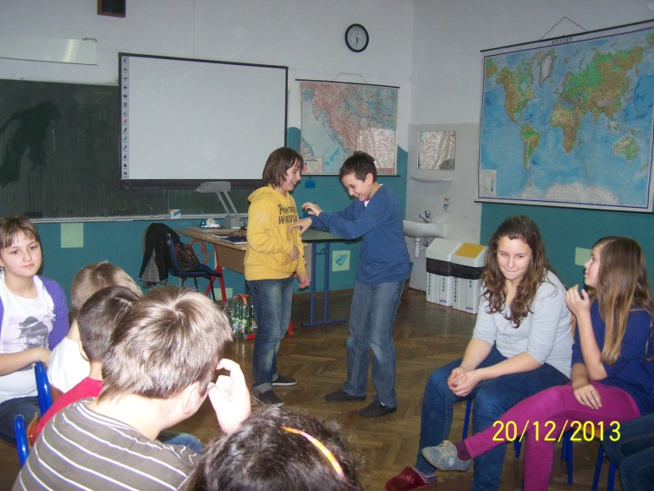
NISMO ZABORAVILI IGRU

Slide 12
ODABIR SADRŽAJA
NAZIV | SVRHA | ISHOD
Osnove demokracije | Odgovornost građana u demokraciji | Zna što je demokracija i razumije prava i odgovornosti građana u demokraciji
Učenje za nacionalni identitet | Razvoj nacionalne svijesti i odnos prema drugim kulturama | Razumije osnovna obilježja nacionalne kulture i poštuje svoju i druge manjinske kulture
Zaštita okoliša | Odgovornost za održivi razvoj | Razumije značenje i važnost prava na okoliš, brine o očuvanju okoliša
Komunikacijske vještine | Razvoj suradnje među učenicima | Razumije smisao timskog rada i aktivni je sudionik u njemu, posjeduje vještine aktivnog slušanja i koristi prezentacijske vještine
Učenje za ljudska prava | Razvoj tolerancije prema različitostima | Razumije vezu između stereotipa, predrasuda i diskriminacije i poštuje druge s obzirom na spol, rasu i druge razlike
Učenje za pravo na nepristrano informiranje | Razvoj odgovornosti i kritičnosti prema medijima | Zna povezati slobodu medija s odgovornosti medija i pokazuje spremnost na kritičku analizu informiranja
Učenje za osobni razvoj | Razvoj samopoštovanja i dostojanstva | Prepoznaje vlastite sposobnosti i odgovorno planira životne ciljeve
Učenje za odgovorno gospodarstvo | Razvoj odgovorne potrošnje | Zna najvažnija prava i odgovornosti potrošača i poduzetnički djeluje
Učenje za socijalnu solidarnost | Razvoj svijesti za zajednicu | Razumije potrebu solidarnosti u zajednici i sudjeluje u volonterskim akcijama

Slide 13
N. jedinica: Stanovništvo i Ustav - ponavljanje
Temeljne slobode i prava čovjeka i građanina
Osobne i političke slobode i prava
Čl. 14.
-Građani RH imaju sva prava i slobode, neovisno o njihovoj rasi, boji kože, spolu, jeziku, vjeri, političkom ili drugom uvjerenju, nacionalnom ili socijalnom podrijetlu, imovini, rođenju, naobrazbi, društvenom položaju ili drugim osobinama.
Svi su pred zakonom jednaki.
Čl. 22.
Čovjekova je sloboda i osobnost nepovrediva.
Nikomu se ne smije oduzeti ili ograničiti sloboda, osim kada je to određeno zakonom, o čemu odlučuje sud.

Slide 14
N. jedinica: Stanovništvo i Ustav -ponavljanje
Čl. 39.
-Zabranjeno je i kažnjivo svako pozivanje ili poticanje na rat ili uporabu nasilja, na nacionalnu, rasnu ili vjersku mržnju ili bilo koji oblik nesnošljivosti.
Čl. 42.
-Svim se građanima priznaje pravo na mirno okupljanje i javni prosvjed.

Slide 15
N. jedinica:Stanovništvo i Ustav
Gospodarska, socijalna i kulturna prava
Čl. 54.
-Svatko ima pravo na rad i slobodu rada.
Svatko slobodno bira poziv za zaposlenje i svakomu je pod jednakim uvjetima dostupno svako radno mjesto i dužnost.
Čl. 65.
-Osnovno je školovanje obvezatno i besplatno.
Svakomu je dostupno, pod jednakim uvjetima, srednjoškolsko i visokoškolsko obrazovanje u skladu s njegovim sposobnostima.

Slide 16
ODABIR SADRŽAJA
NAZIV | SVRHA | ISHOD
Osnove demokracije | Odgovornost građana u demokraciji | Zna što je demokracija i razumije prava i odgovornosti građana u demokraciji
Učenje za nacionalni identitet | Razvoj nacionalne svijesti i odnos prema drugim kulturama | Razumije osnovna obilježja nacionalne kulture i poštuje svoju i druge manjinske kulture
Zaštita okoliša | Odgovornost za održivi razvoj | Razumije značenje i važnost prava na okoliš, brine o očuvanju okoliša
Komunikacijske vještine | Razvoj suradnje među učenicima | Razumije smisao timskog rada i aktivni je sudionik u njemu, posjeduje vještine aktivnog slušanja i koristi prezentacijske vještine
Učenje za ljudska prava | Razvoj tolerancije prema različitostima | Razumije vezu između stereotipa, predrasuda i diskriminacije i poštuje druge s obzirom na spol, rasu i druge razlike
Učenje za pravo na nepristrano informiranje | Razvoj odgovornosti i kritičnosti prema medijima | Zna povezati slobodu medija s odgovornosti medija i pokazuje spremnost na kritičku analizu informiranja
Učenje za osobni razvoj | Razvoj samopoštovanja i dostojanstva | Prepoznaje vlastite sposobnosti i odgovorno planira životne ciljeve
Učenje za odgovorno gospodarstvo | Razvoj odgovorne potrošnje | Zna najvažnija prava i odgovornosti potrošača i poduzetnički djeluje
Učenje za socijalnu solidarnost | Razvoj svijesti za zajednicu | Razumije potrebu solidarnosti u zajednici i sudjeluje u volonterskim akcijama

Slide 17
N. jedinica: Hrvatska i svijet Geografska raznolikost Hrvatske -zaključni/uvodni dio sata
VREDNUJEM SVOJE ZNANJE:
Znam objasniti zašto je za našu zemlju važno članstvo u međunarodnim organizacijama.
1 2 3 4 5
Mogu obrazložiti prednosti i nedostatke ulaska Hrvatske u EU.
1 2 3 4 5
Znam objasniti tko je europski građanin.
1 2 3 4 5

Slide 18
ŠTO KAŽU UČENICI O GOO? Kako doživljavate provođenje GOO-a? 5 – nema mišljenje, 4 – nepotrebno, 3 – ne prepoznaje, 9 – izostalo, 87 – potrebno ( ukupno je 96 učenika 8. razreda)

Slide 19
ŠTO KAŽU UČENICI O GOO?
“Sviđa mi se način provođenja GO na nastavi geografije te smatram da je vrlo razumljiv….”
“Mislim da je GOO vidljiv u nekim školskim predmetima kao povijest,geografija ili hrvatski koji su povezani sa stanovništvom. GOO treba nas potaknuti u razmišljanju o nama samima,ali i cijeloj zajednici. Moramo biti svjesni toga da ne možemo živjeti sami i izolirani od svega te nas GOO upućuje na zajedništvo i pokazuje nam i približava sve strane hrvatskih zakona…”

Slide 20
ŠTO KAŽU UČENICI O GOO?

Slide 21
ŠTO KAŽU UČENICI O GOO?

Slide 22
ŠTO KAŽU UČENICI?

Slide 23
ŠTO KAŽU UČENICI?

Slide 24
ŠTO KAŽU UČENICI?

Slide 25
ŠTO KAŽU UČENICI?

Slide 26
ŠTO KAŽU UČENICI?
“Mislim da GO treba biti zaseban predmet, ali, sve u svemu jako sam zadovoljan.”
“Drago mi je što smo učili o stanovništvu i o problemima koji se mogu i nama dogoditi. Bilo je zanimljivo o tome učiti i raspravljati.”
“Smatram da je GO u školama potreban. Neki učenici se ne znaju građanski pristojno ponašati….”

Slide 27
ŠTO KAŽU UČENICI?
“Građanski odgoj je posve nepotreban po meni jer, iskreno, pojma nemam kad se on uopće radi na satovima.”
“Smatram da je dobro što imamo GO, ali ga je jako teško prepoznati kada ga radimo na satu.”
“Ne prepoznajem ga nigdje i neće mi pomoći nigdje, ja mislim.”

Slide 28
ŠTO KAŽU UČENICI?
“Naučili smo da smo svi europski građani te da smo pozvani odlučivati o zakonima u državi…”

Slide 29
EUROPSKI GRAĐANIN
državljanin neke države ili skupine država (EU) koji uživa demokratske slobode i građanska prava unutar i izvan svoje države.

Slide 30
RESURSI / IZVORI ZNANJA
www.azoo.hr
Web stranica škole
Priručnici i metodika geografije
Metodička literatura
-Wolfgang Mattes (2007.):
Nastavne metode-75 kompaktnih pregleda za nastavnike i učenike, Zagreb, Naklada Ljevak
-Rutinski planirati-učinkovito poučavati, Zagreb, Naklada Ljevak
-Cindrić, Miljković,Strugar (2010.): Didaktika i kurikulum, Zagreb, IEP
-Marzano, Pickering, Pollock(2006.): Nastavne strategije-kako primijeniti 9 najuspješnijih nastavnih strategija , Zagreb, Educa
-dnevni tisak, Internet, knjiga Narodi Europe….

Slide 31
ISKUSTVA UČITELJICE GEOGRAFIJE u OKVIRU EKSPERIMENTALNOG UVOĐENJA KURIKULA GRAĐANSKOG ODGOJA I OBRAZOVANJA
Hvala vam na pažnji.
Pitanja,
sugestije,
pohvale…..

